Slide 1


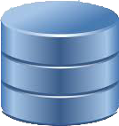

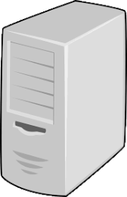
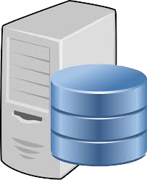
Client
어플리케이션
Local DB(SQLite)
Update Cache
정보갱신
Server
Google Cloud
Messaging Service
Update Cache
App Server
DataBase Server

Slide 2
[Client] Update Cache
FIFO 방식
Index가 존재하는 정보
HTTP 통신
Client로부터 정보 받음
→ 정보의 Index 확인
→ Server Update Cache에 정보 저장 OR [3번] 프로세스 실행
2. Client에게 확인 응답
→ Client Update Cache에서 전송정보 삭제
3. Client로 부터 확인 응답 받음
→ Server Update Cache의 정보 삭제
→ DB Server에 정보 저장
1
2
3
App Server
[Server] Update Cache
DataBase Server

Slide 3

Local DB(SQLite)
[Server] Update Cache
FIFO 방식
Index가 존재하는 정보
3
1
2
Google Cloud
Messaging Service
어플리케이션
DataBase Server
1. Push Service
2. Push Service를 통해 Server로 부터 정보를 받음
→ 정보의 Index확인
→ Local DB에 정보 순차 반영 OR 정보 폐기 후 프로세스 종료
3. Server에게 확인 응답
→ 응답 정보 Index 확인
→ DB Server로 정보 전달 OR [1번] 프로세스 재실행

